Slide 1
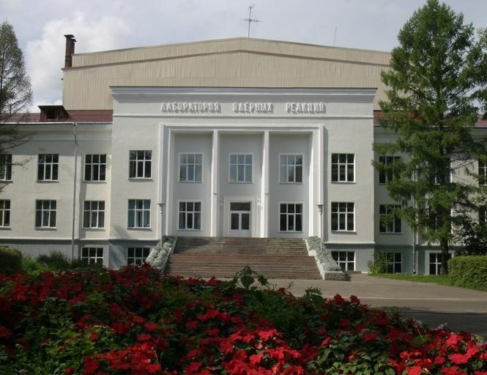


Развитие ускорительного комплекса
Лаборатории Ядерных реакций им. Г.Н. Флерова
Руководитель научно-технологического отдела ускорителей
Василий Семин
seminva@jinr.ru

Slide 2

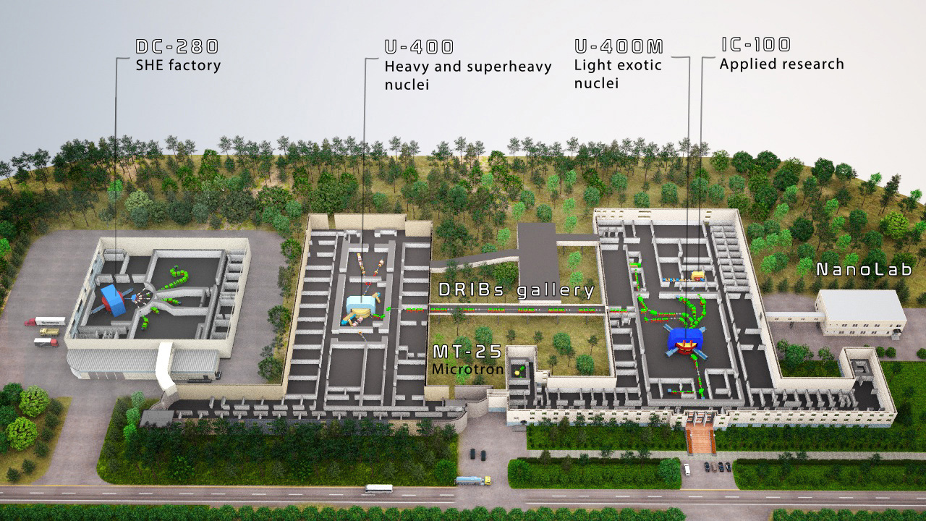
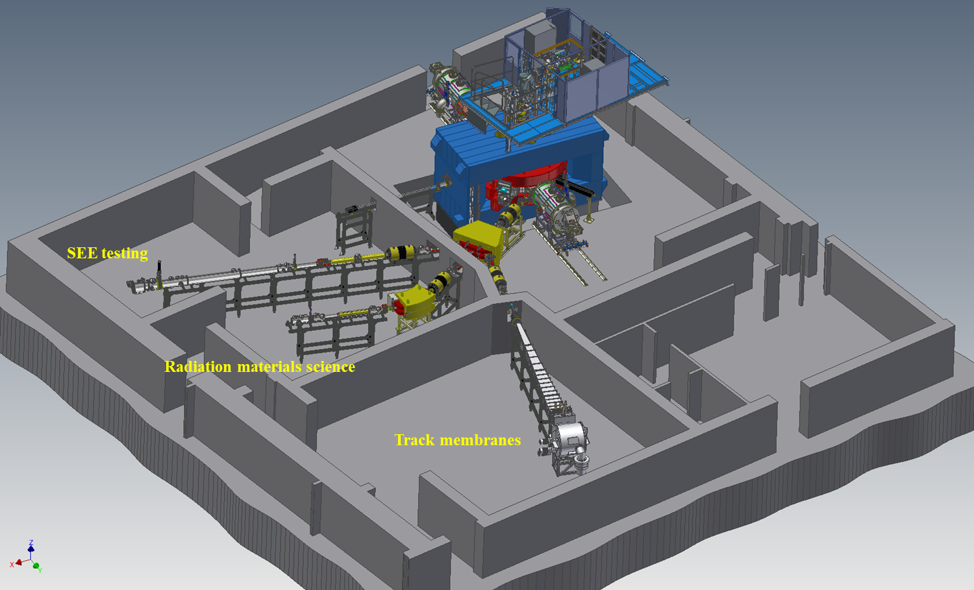
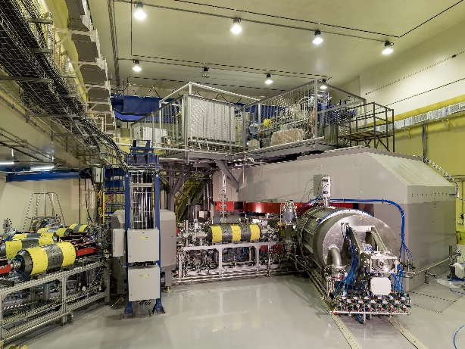
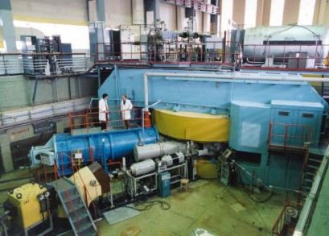
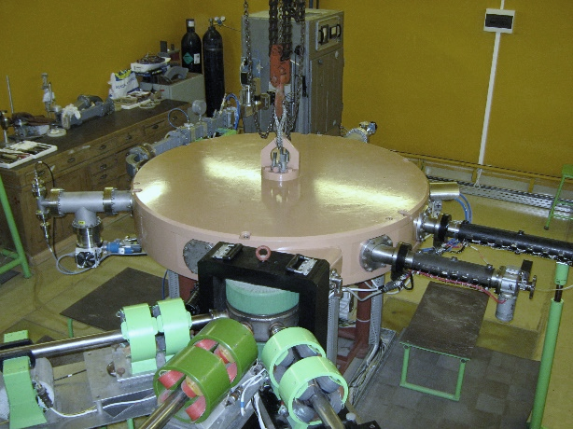
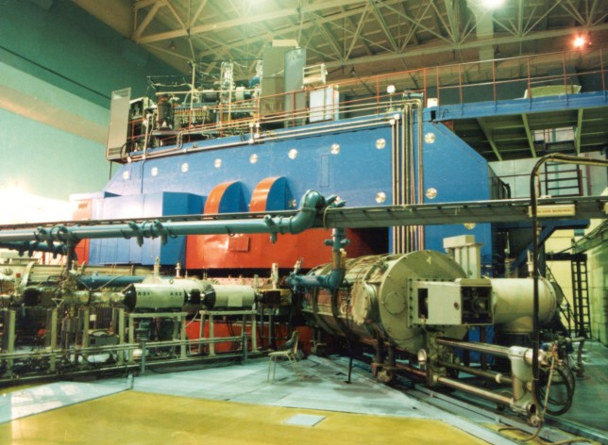
Ускорительный комплекс ЛЯР
Суммарное время работы ускорителей ЛЯР (часов) | 2021 | 2022 | 2023 | 2024 | 2025 (до 1-го июля)
 | 15065 | 16834 | 16583 | 14405 | 8161
DС-140
New experimental hall U-400R
Начало пусконаладочных работ
конец 2025
DC-280
U-400
Mt-25
U-400M
2
Notes:
New experimental hall is in the stage of building completion

Slide 3

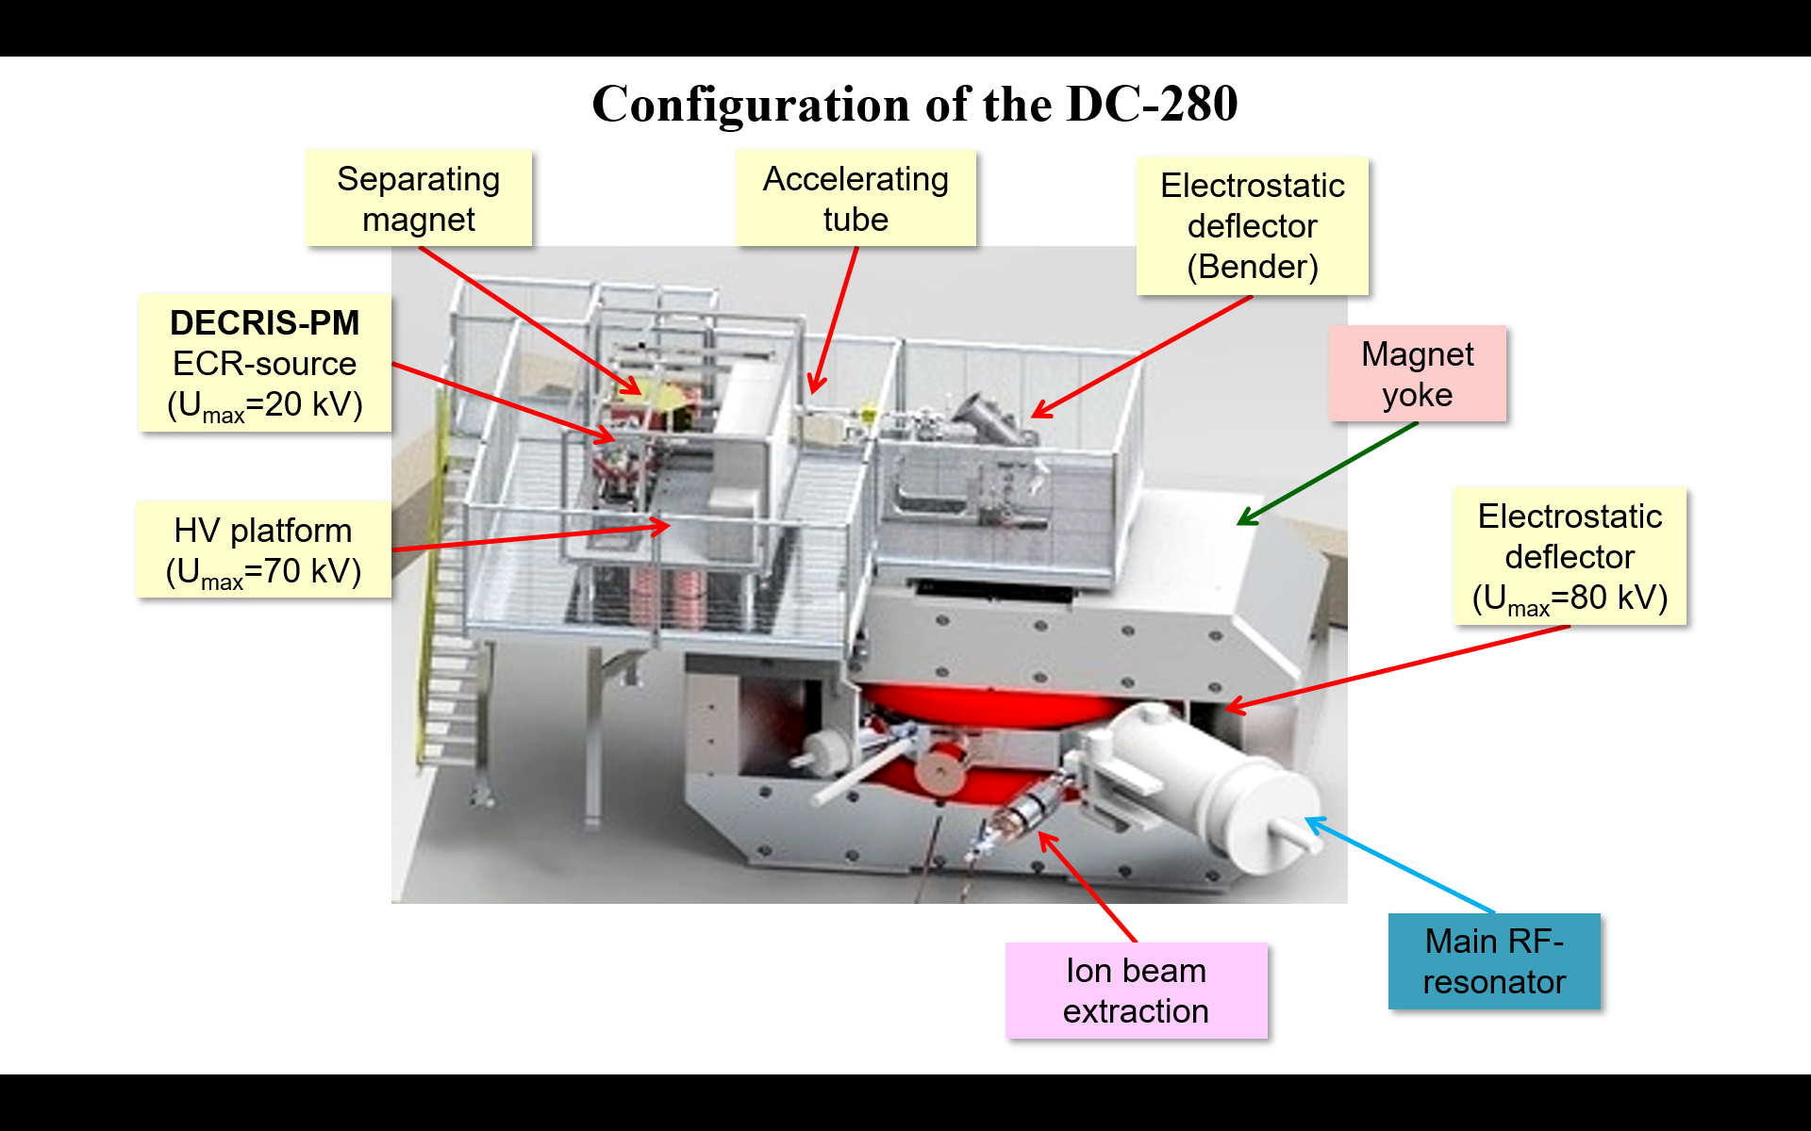
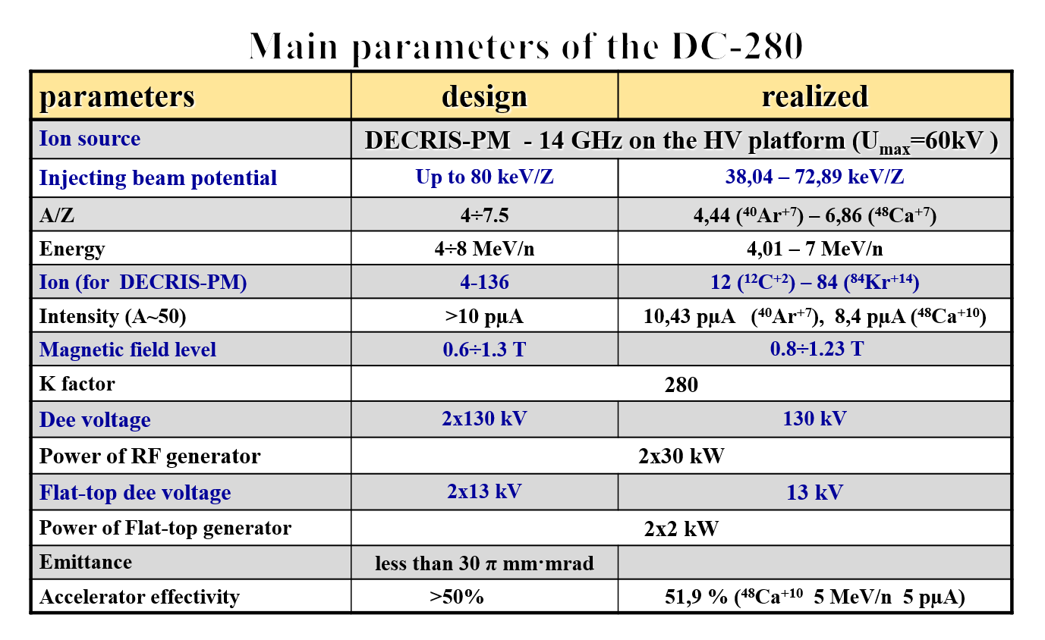
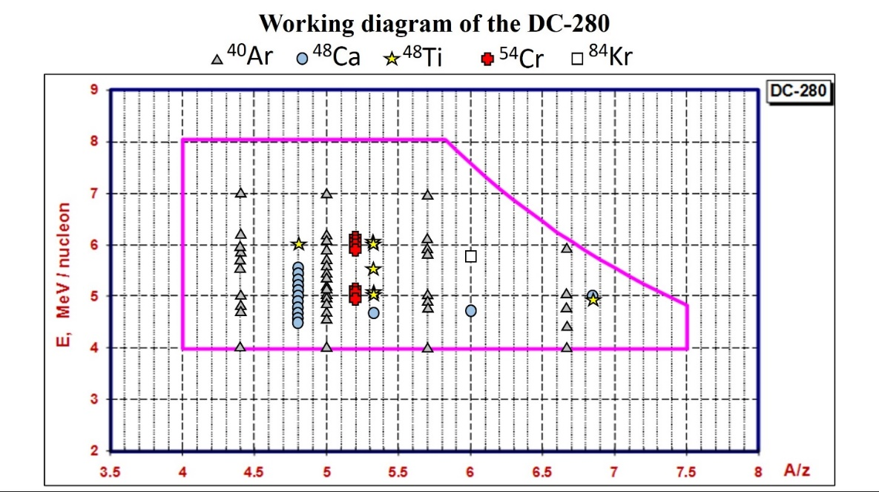
Cyclotron DC-280
Year | Total work time | Ions
2018 | First Beam | ⁸⁴Kr
2019 | 3377 | ¹²C, ⁴⁰Ar, ⁴⁸ Ca, ⁸⁴Kr
2020 | 3705 | ⁴⁰Ar, ⁴⁸ Ca, ⁴⁸Ti
2021 | 5357 | ⁴⁸ Ca, ⁴⁸Ti , ⁵²Cr
2022 | 6037 | ⁴⁰Ar, ⁴⁸Ca, ⁴⁸Ti , ^{52,54}Cr
2023 | 6182 | ²⁶Mg, ⁴⁰Ar, ⁴⁸Ca, ⁴⁸Ti , ^{52,54}Cr, ⁵⁶Fe
2024 | 3993 | ⁴⁸Ca, ⁴⁰Ar, ⁵⁰Ti, ⁵⁴Cr
2025 | 2331 | ⁴⁸Ca, ⁴⁰Ar, ⁵⁰Ti
4

Slide 4

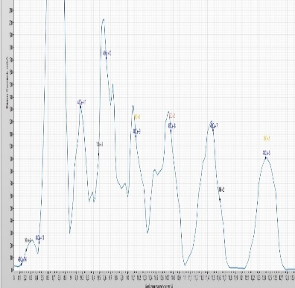
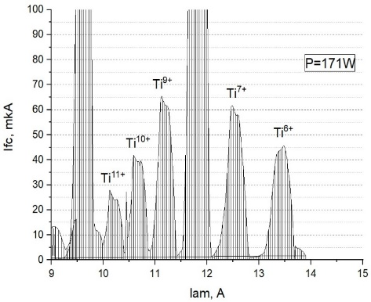
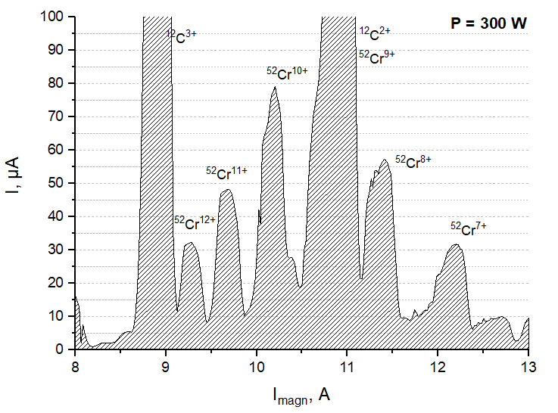
Cyclotron DC-280
Efficiency of acceleration on DC-280
Ion | Energy (MeV) | Intensity (pµA) |  |  |  |  | Efficiency (%)
 |  | Axial injection system |  | Cyclotron |  | Transport Channel
 |  | after separation | before injection | R=400 mm | R= 1770 mm |  | Axial injection system | capture | Cyclotron | Extraction | Total
⁴⁸Ca¹⁰⁺ | 240 | 1,2 | 1,15 | 0,86 | 0,80 | 0,53 | 96% | 75% | 93% | 67% | 45%
⁴⁸Ca⁺¹⁰ | 240 | 9 | 8,07 | 5,58 | 5,1 | 4,7 | 90% | 69% | 91% | 91% | 50%
⁴⁸Ca¹⁰⁺ | 240 | 20 | 17,6 | 12,4 | 11 | 7,7 | 87% | 70% | 88% | 71% | 38%
⁴⁸Ca¹⁰⁺ | 238 | 21,3 | 17,8 | 12,1 | 11 | 8,4 | 84% | 68% | 91% | 76% | 39%
⁴⁸Ti⁹⁺ | 265 | 4,83 | 3,93 | 2,79 | 2,47 | 2,13 | 81% | 71% | 88% | 86% | 44%
⁵²Cr¹⁰⁺ | 250 | 6,3 | 5,2 | 3,56 | 3,23 | 2,62 | 83% | 69% | 91% | 81% | 42%
⁵⁴Cr¹⁰⁺ | 270 | 5,9 | 5 | 3,7 | 3,2 | 2,54 | 85% | 73% | 87% | 79% | 43%
⁵⁶Fe¹⁰⁺ | 270 | 5,0 | 4,5 | 3,5 | 3,4 | 2,8 | 90% | 77% | 97% | 82% | 55%
Spectrum from DECRIS-PM in optimal regime
⁴⁸Са¹⁰⁺
⁴⁸Ti⁹⁺ from
(CH₃)₅C₅Ti(CH₃)₃
⁵²Сr¹⁰⁺ from
Cr(C₅H₅)₂
4

Slide 5
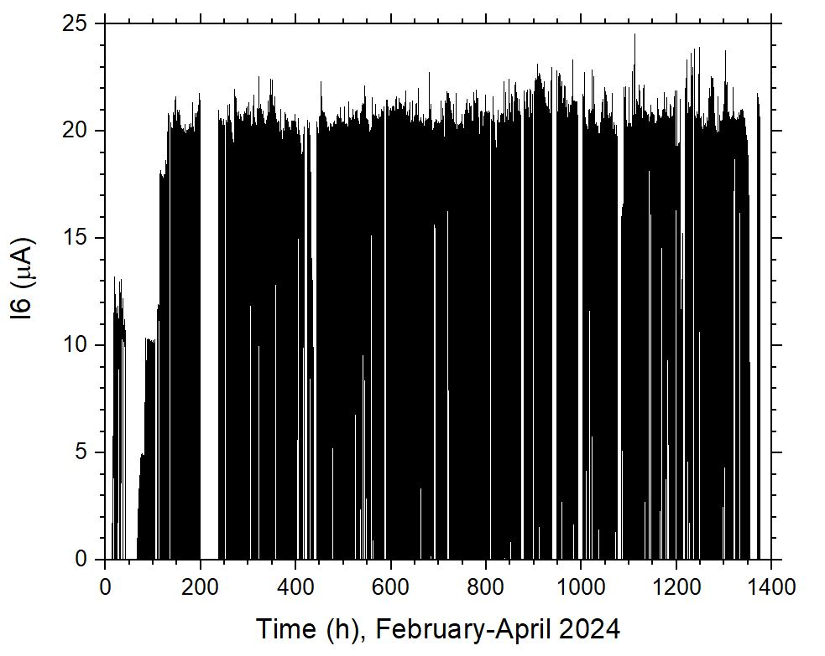
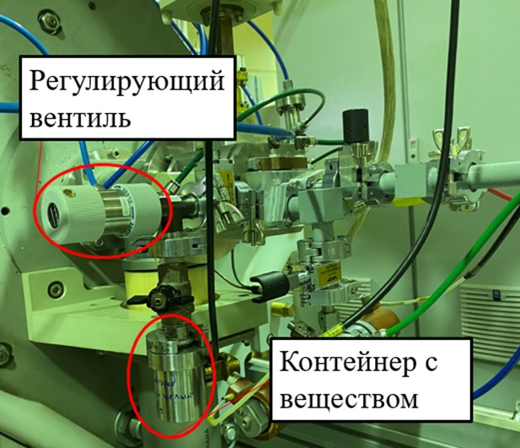
Cyclotron DC-280
²⁴²Pu+⁵⁰Ti → ²⁹²Lv
Iion ⁓ 2 pµA
Е=305 ± 0,7 Mev
Время замены вещества и настройки ускорителя составляет 4-5 часов
Частота замены вещества – 1 раз в 2-3 недели, в зависимости от заправки контейнера
5

Slide 6
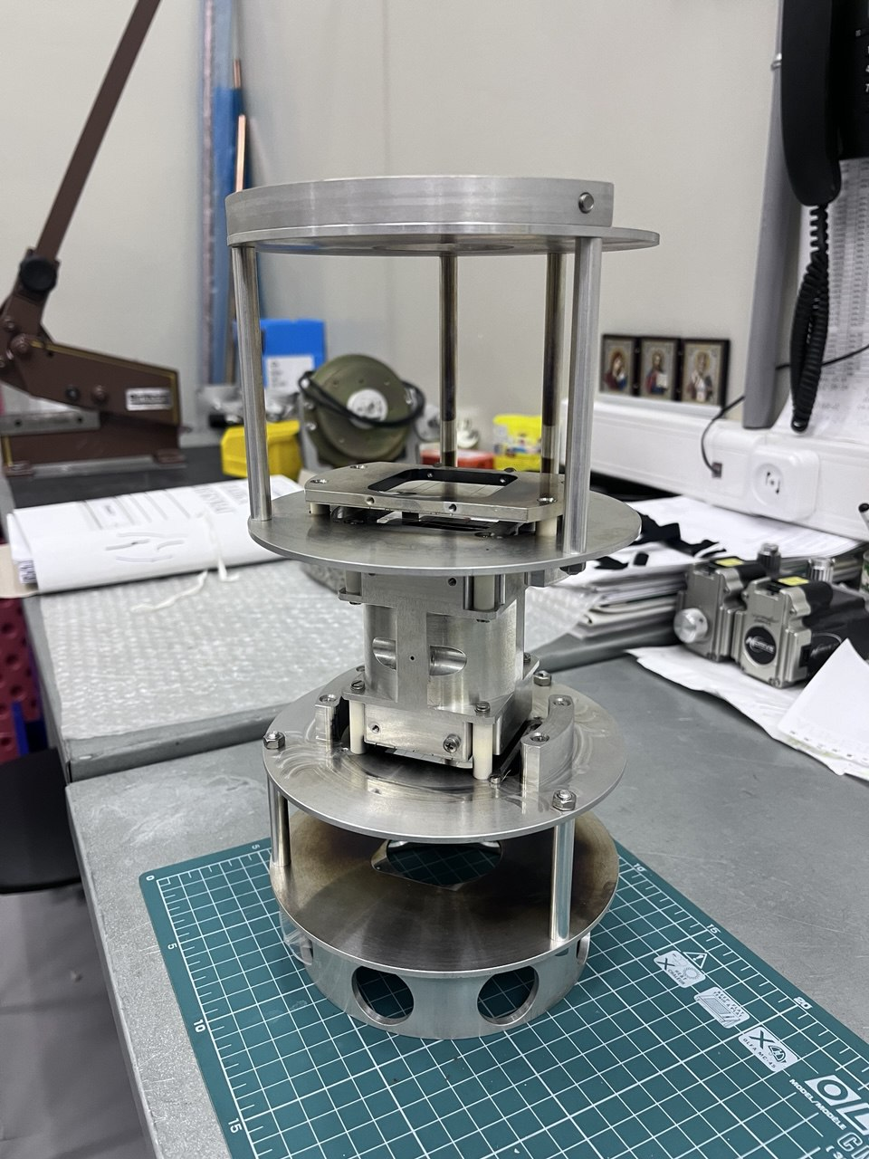
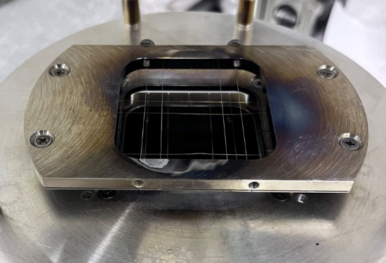
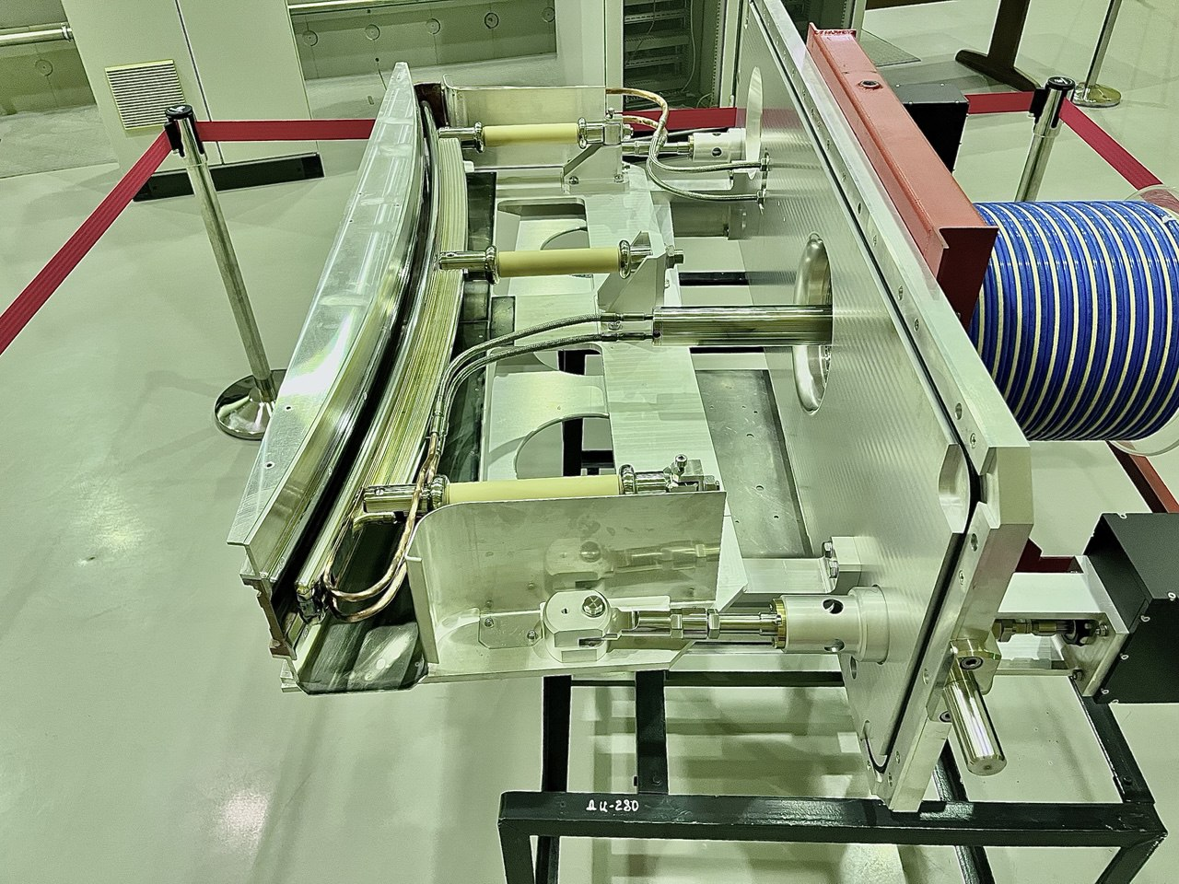
Cyclotron DC-280
Оптимизация конструкций обслуживаемых узлов
Активность элементов дефлектора при работе ускорителя на ⁵⁰Ti⁹⁺ на интенсивности 2pµA
60 µЗв/час
27 µЗв/час
Частота замены банчера: 3-4 раза в год
Время замены банчера с учетом откачки участка аксиальной инжекции – 3-4 часа (можно совместить с заменой вещества)
30 µЗв/час
Частота замены дефлектора: 2-3 раза в год
Время замены с учетом откачки камеры циклотрона – 24 часа
6

Slide 7
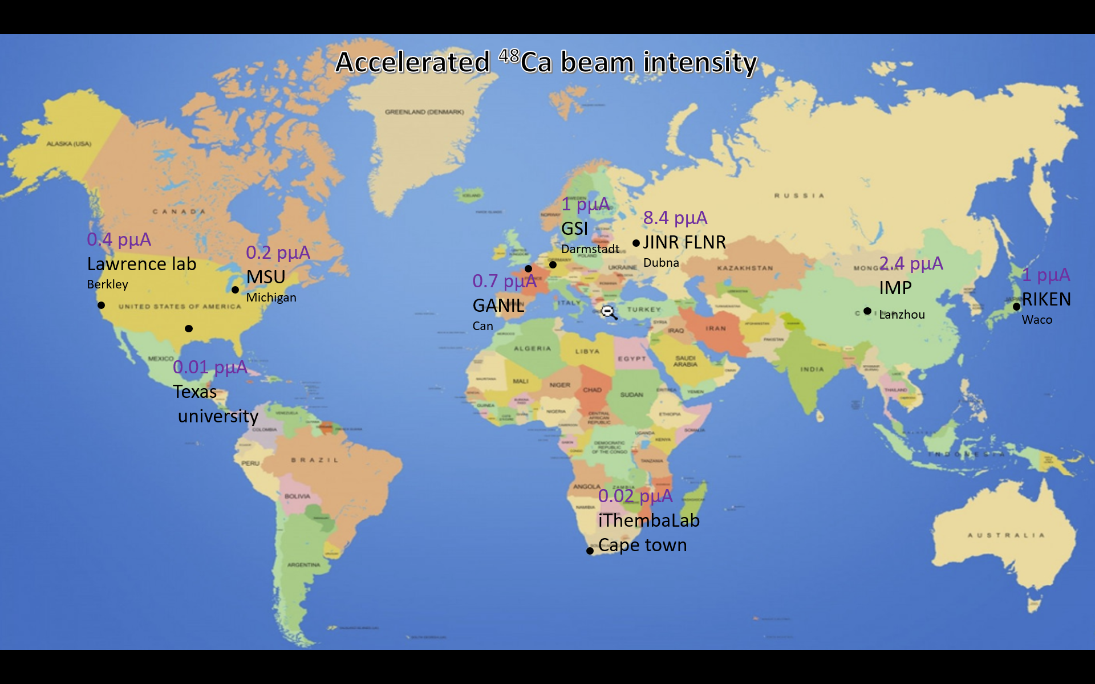
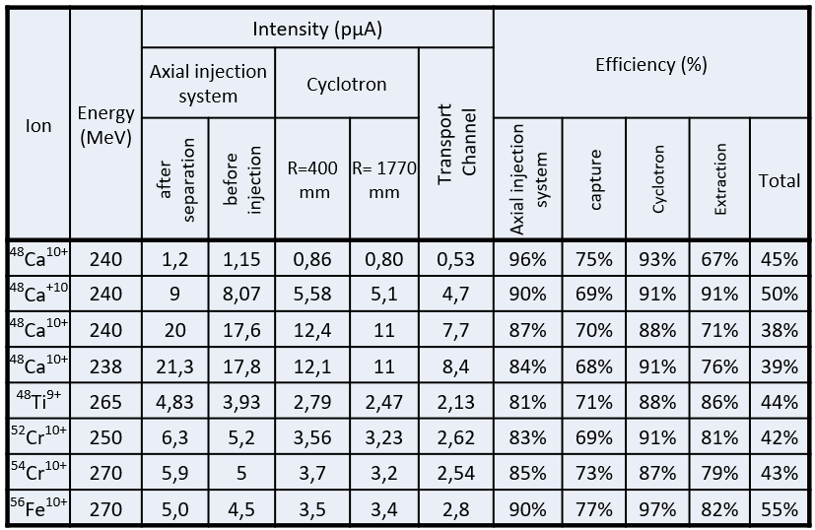
Cyclotron DC-280
Доработки:
Работы по оптимизации расхода ⁴⁸Ca
On-line контроль интенсивности пучка
Доработка системы охлаждения ламп ВЧ генераторов
Перевод ВЧ генераторов с 3CW40000A7 на 3CW30000E7
Оптимизация конструкций обслуживаемых узлов
Планы развития:
Доработка Flat-Top системы
Отработка новых методов получения ионов
Развитие систем диагностики

Slide 8
Ускорительный комплекс ЛЯР
Суммарное время работы ускорителей ЛЯР (часов) | 2021 | 2022 | 2023 | 2024 | 2025 (до 1-го июля)
 | 15065 | 16834 | 16583 | 14405 | 8161
DС-140
New experimental hall U-400R
Начало пусконаладочных работ
конец 2025
DC-280
U-400
Mt-25
U-400M
8
Notes:
New experimental hall is in the stage of building completion

Slide 9
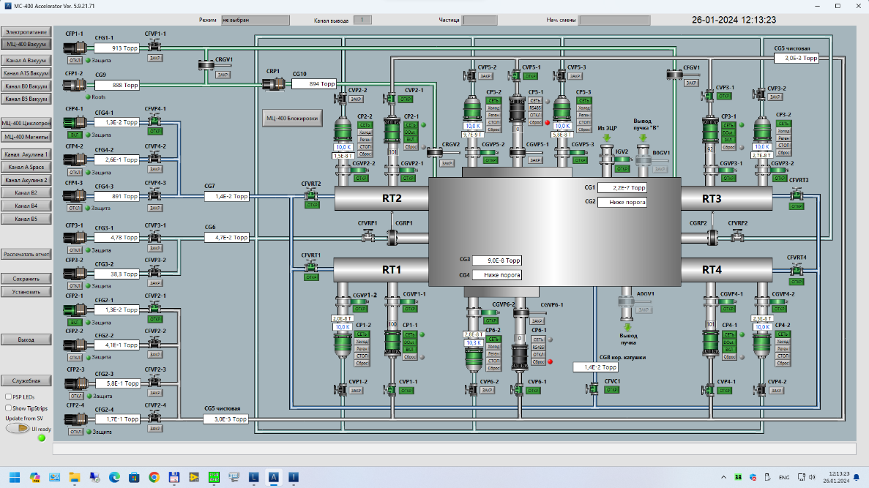
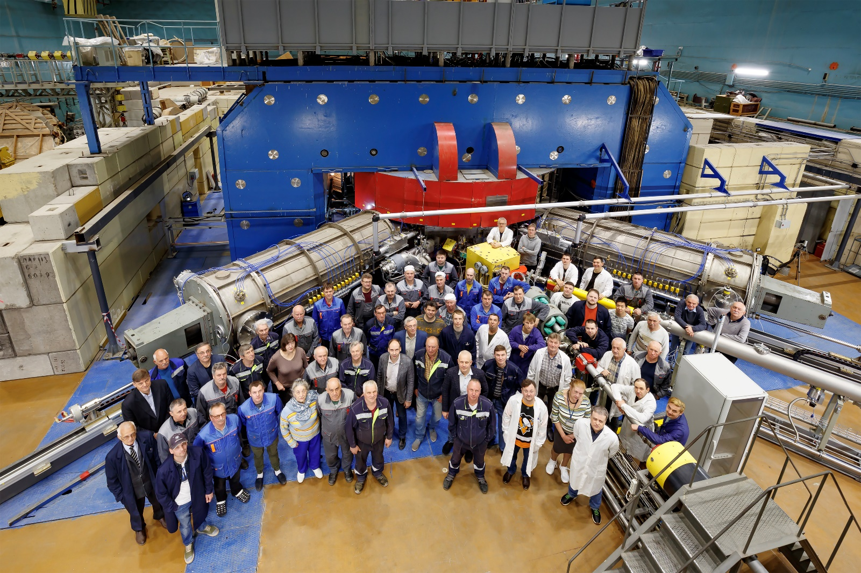
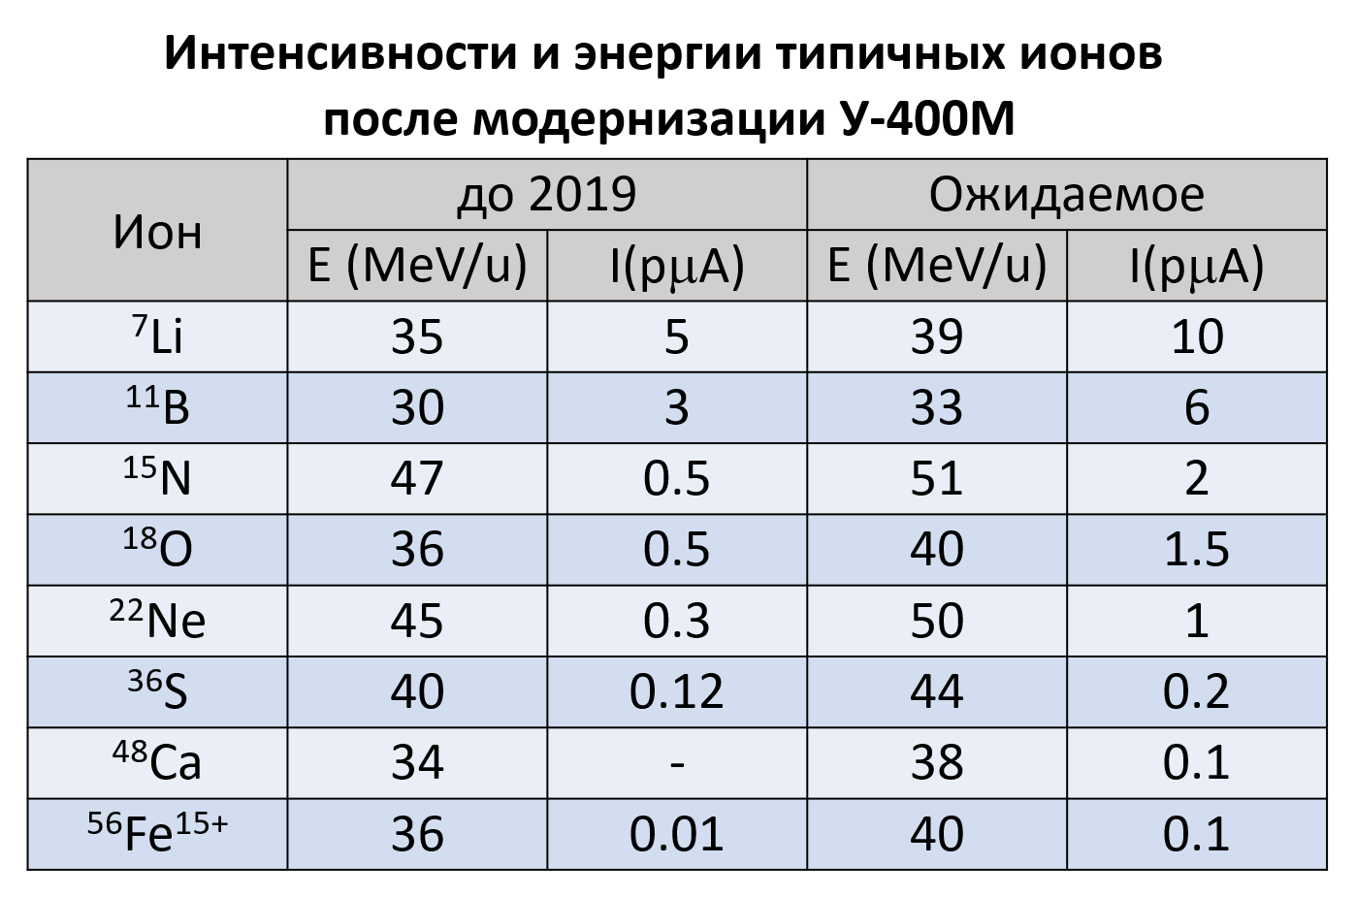
Модернизация
У-400М
Модернизация У-400М (МЦ-400)
2020-2025
15.01.24
30.01.23

Slide 10
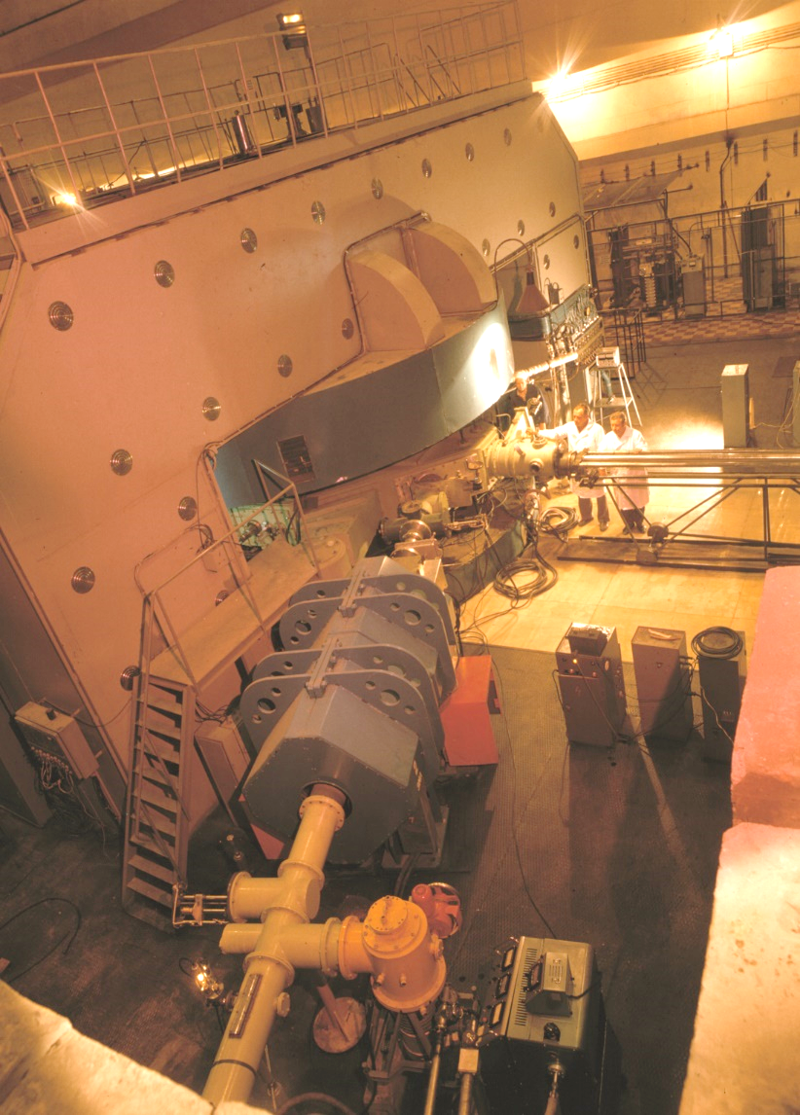
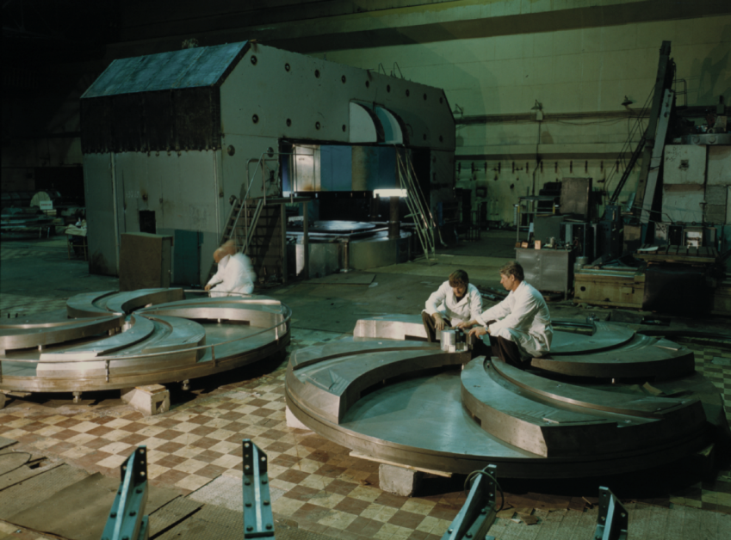
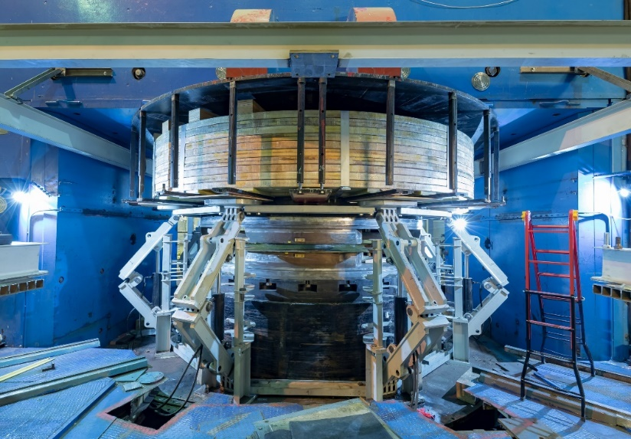
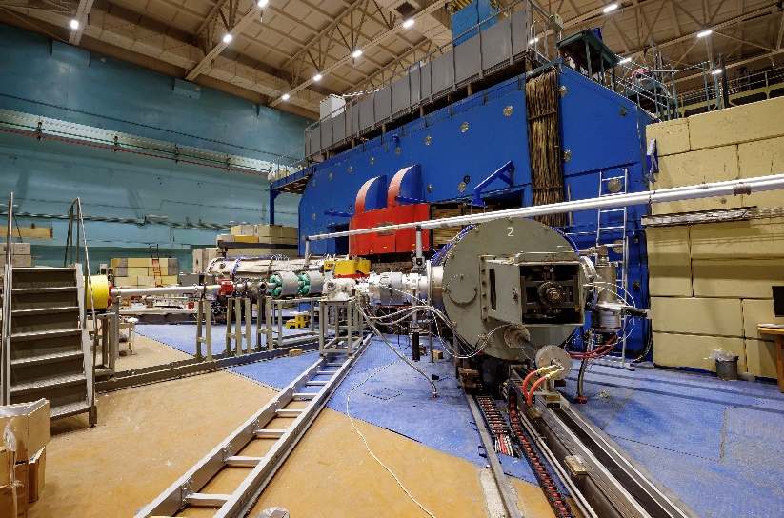
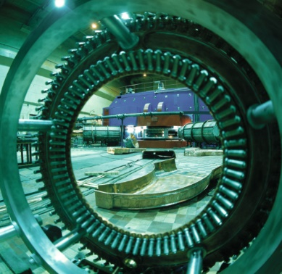
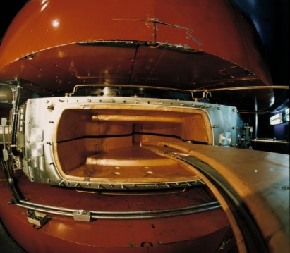
U-300 Cyclotron
1960 - 1989
U-300→U-400M
1989 - 1991
Modernization U-400M
2020 - 2025

Slide 11

Модернизация У-400М (МЦ-400)
Модернизация
У-400М
Системы | Список запланированных работ
Аксиальная инжекция | Замена «теплого» ECR источника DECRIS-2 → DECRIS-2M
Магнитная система циклотрона | Замена катушек основного магнита (ГКМП)
 | Магнитные измерения
 | Коррекция магнитного поля (компенсация первой гармоник, установка долинных шиммов)
 | Восстановление корректирующих катушек
Ускоряющая система | Замена системы перемещения и контактных групп закорачивающих пластин резонаторов
 | Новая система автоподстройки частоты (емкостная)
 | Новая фидерная линия с системой согласования
Оборудование циклотрона | Новые токовые пробники
 | Доработка системы вывода пучка
 | Система проверки положения центра орбиты пучка
Вакуумная система | Замена оборудования на современное
Каналы пучков | Замена вакуумного оборудования
 | Новые элементы диагностики
Система управления | Новая система управления
Системы безопасности | Новые системы Сигнализаций и блокировок (СБиС) и Автоматического радиационного контроля (АСРК)

Slide 12

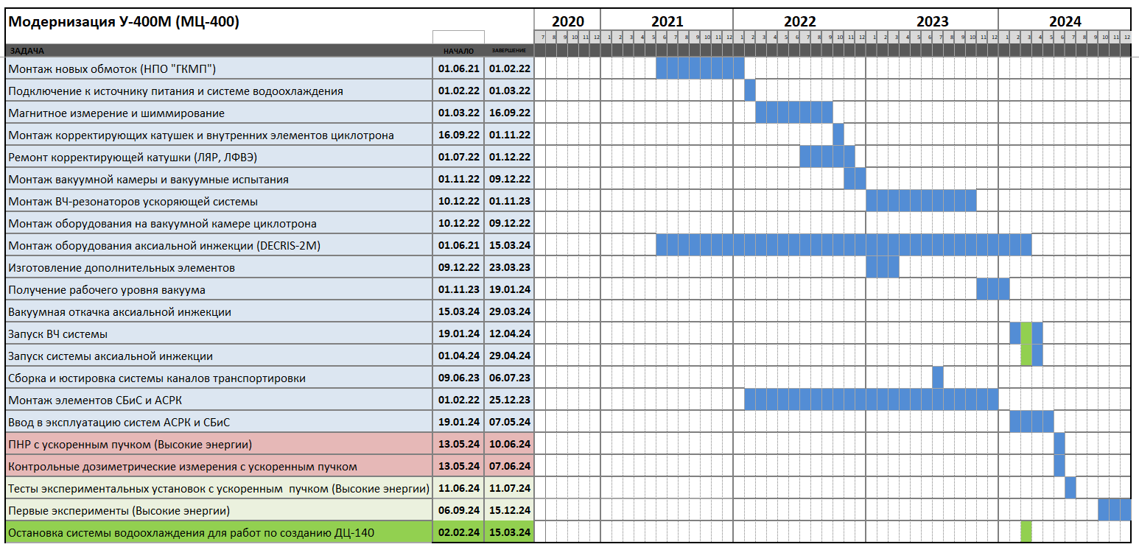
Модернизация У-400М (МЦ-400)

Slide 13
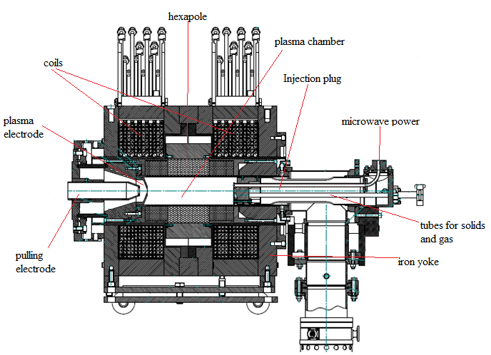
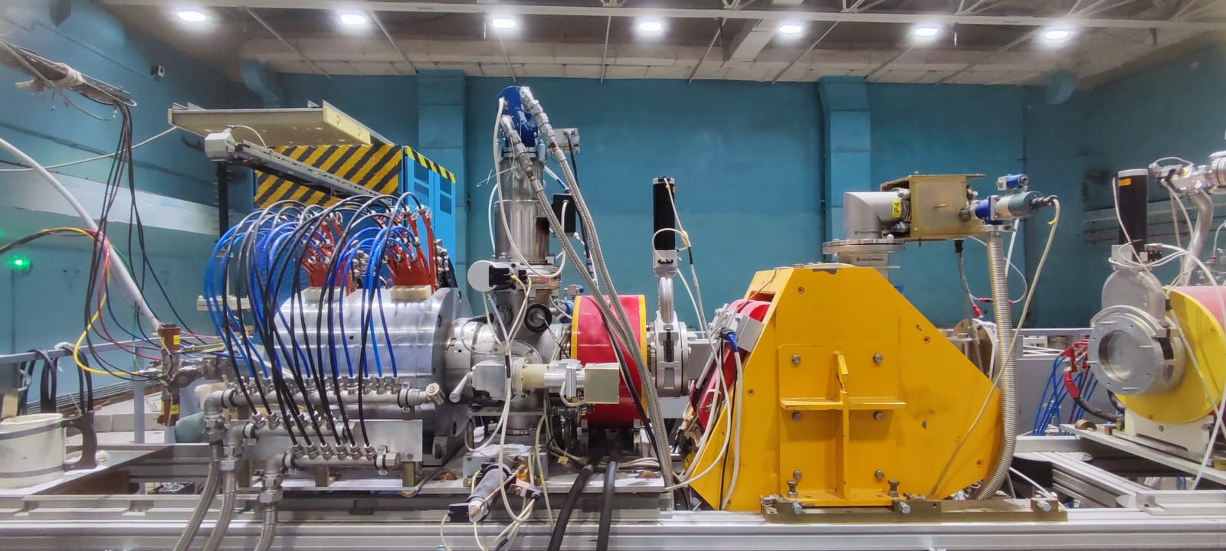
Модернизация
У-400М
Замена ECR источника DECRIS-2 → DECRIS-2M
Ion | Ion current, μA
 | DECRIS-2 | DECRIS-2M
⁴⁰Ar⁸⁺ | 480 | 750
¹³²Xe¹⁸⁺ | 30 | 114
¹³²Xe²⁰⁺ | 23 | 118
¹³²Xe²⁷⁺ | - | 32
²⁰⁹Bi²⁷⁺ | - | 40
²⁰⁹Bi³²⁺ | - | 11
13

Slide 14
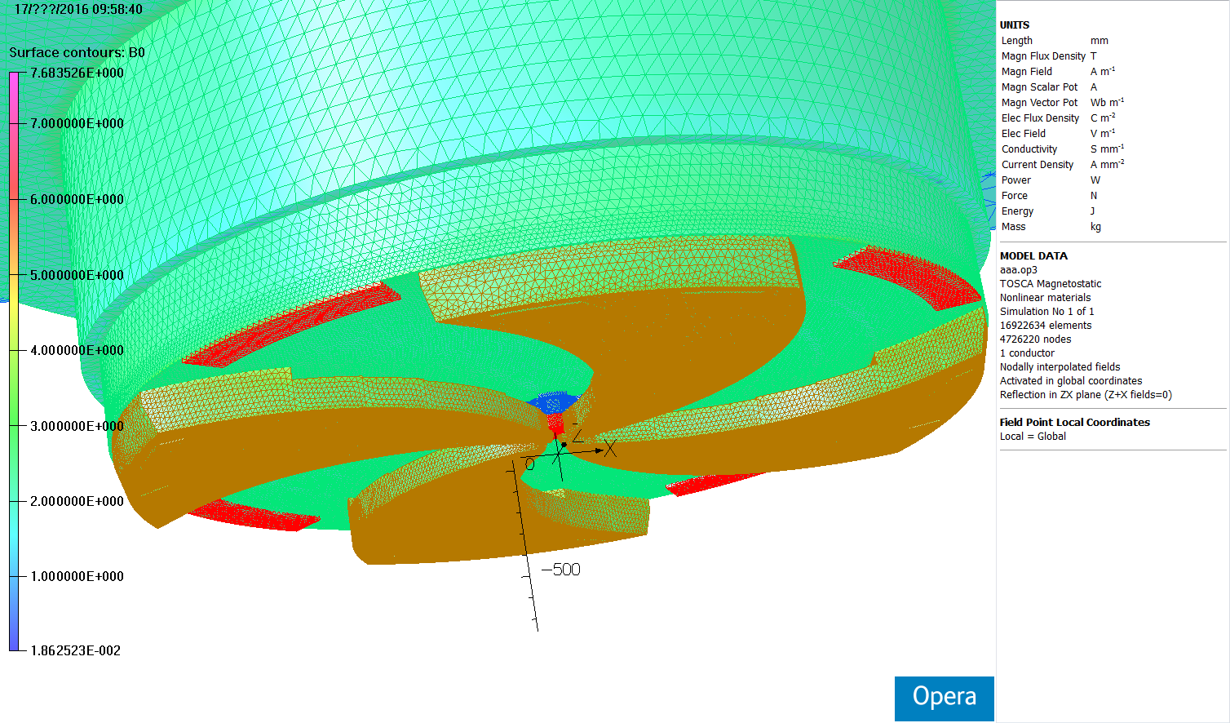
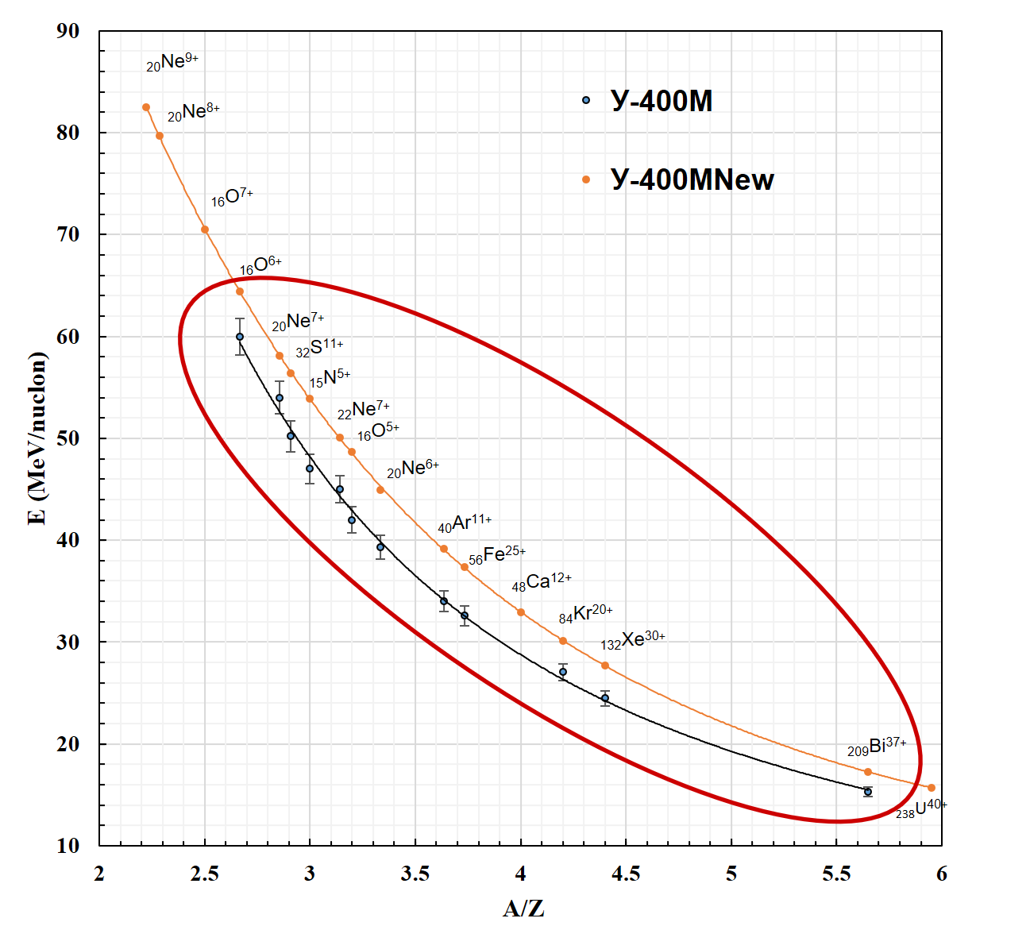
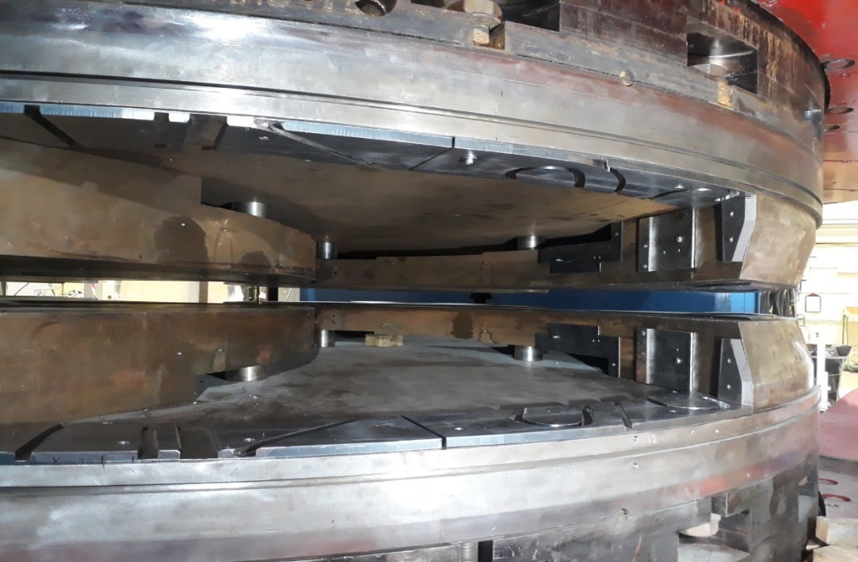
Модернизация
У-400М
Шиммирование магнитной структуры У-400М
Модель с долинными шиммами
увеличение радиуса вывода на 15 мм.
Обозначенная область:
вывод существующие системой
методом перезарядки
Вклад долинных шиммов
точки – изохронное поле, розовая вклад шимов.

Slide 15
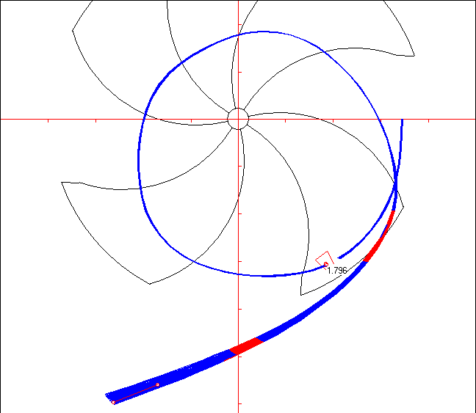
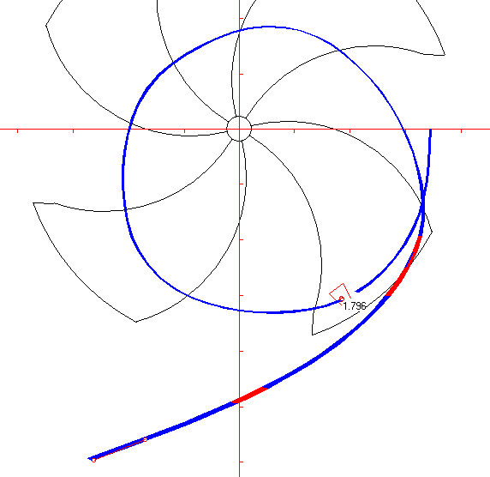
Модернизация У-400М (МЦ-400) система вывода
Модернизация
У-400М
МК-1
Существующая система вывода
МК-2
Новый MK-1 (удлинён на 96 мм)
15

Slide 16

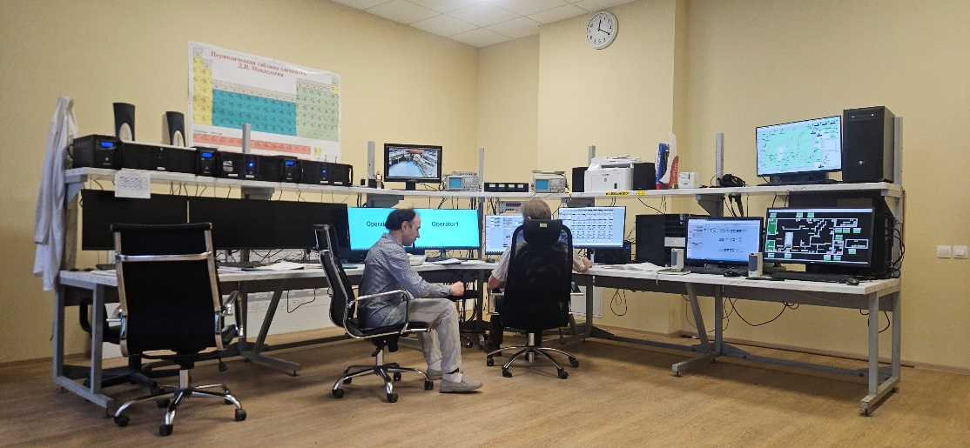
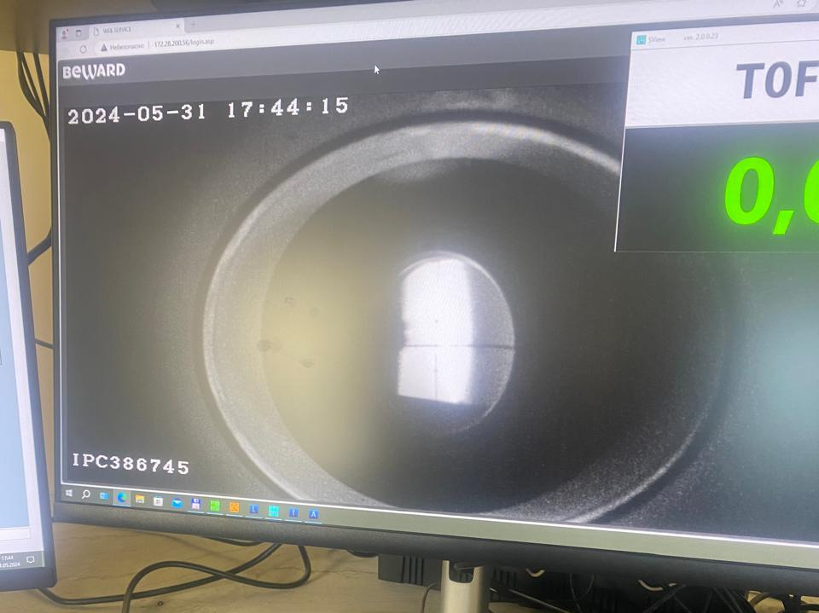

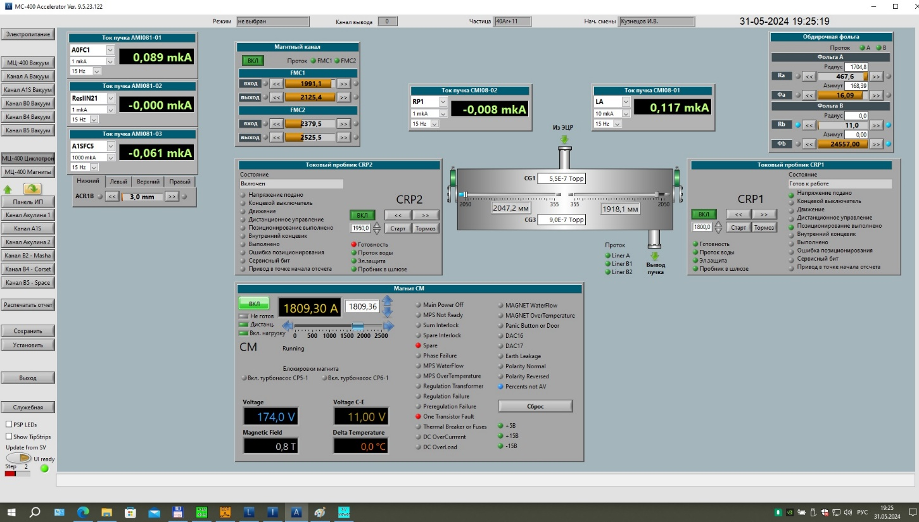
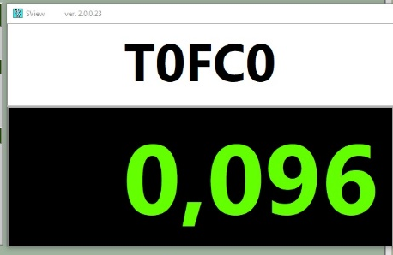
Модернизация
У-400М
Начало ПНР с ускоренным пучком 13.05.2024
Первый ускоренный пучок:
⁴⁰Ar¹¹⁺ (E=39.2 MeV/n)
31.05.2024
Выведенные пучки:
⁴⁰Ar¹¹⁺ (E=39.2 MeV/n); 15.01 MHz
²⁰Ne⁷⁺ (E=46.6 MeV/n); 18.18 MHz
¹⁶O⁵⁺ (E=60.2 MeV/n); 18.98 MHz
²²Ne⁵⁺ (E=26.4 MeV/n); 12.80 MHz

Slide 17
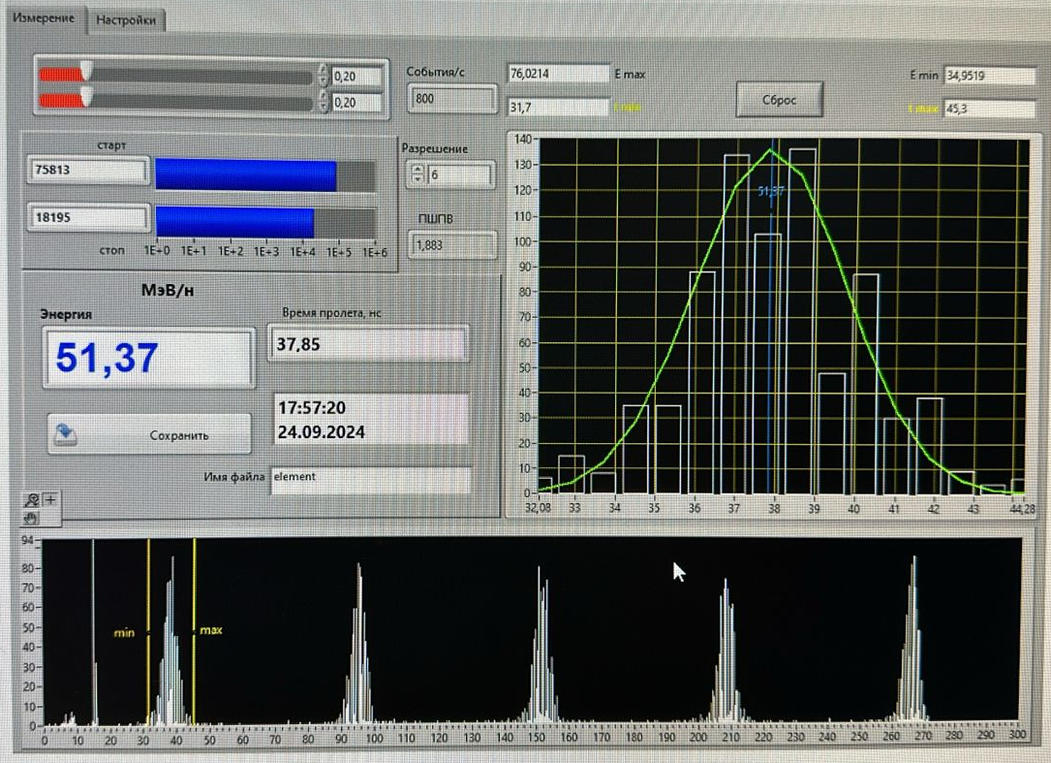
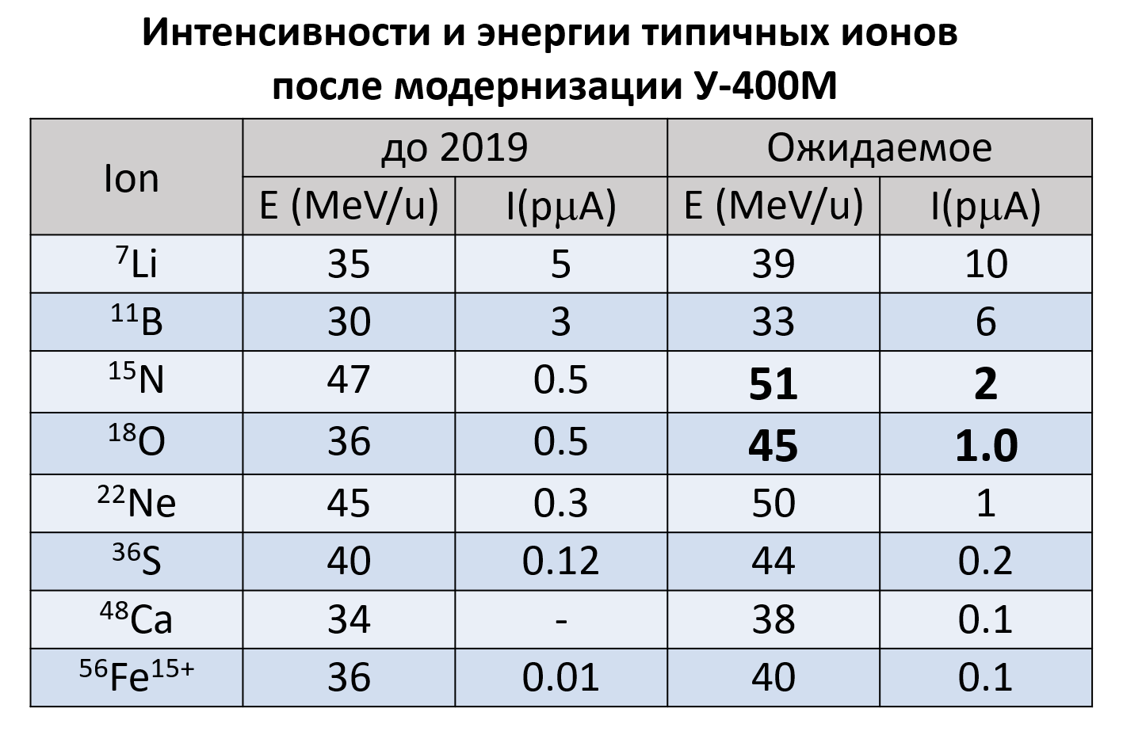
Модернизация
У-400М
ПНР с ускоренным пучком 09.2024 – 06.2025
Тесты на экспериментальных установках,
получение вторичных пучков:
¹⁵N⁵⁺ (E=51.4 MeV/n)
¹⁸O⁶⁺ (E=48.7 MeV/n)
¹⁵N⁵⁺
Измерение энергии
выведенного пучка ¹⁵N⁵⁺
Схема двухоборотного вывода
Ускоренного пучка ¹⁸O⁶⁺

Slide 18
Ускорительный комплекс ЛЯР
Суммарное время работы ускорителей ЛЯР (часов) | 2021 | 2022 | 2023 | 2024 | 2025 (до 1-го июля)
 | 15065 | 16834 | 16583 | 14405 | 8161
DС-140
New experimental hall U-400R
Начало пусконаладочных работ
конец 2025
DC-280
U-400
Mt-25
U-400M
18
Notes:
New experimental hall is in the stage of building completion

Slide 19
У-400
Суммарное время работы ускорительной установки У-400 (часов) | 2024 | 2025 (на 01.07)
 | 6302 | 3389
Новые режимы:
⁴²Са⁵⁺
7.4 МГц 220МэВ
7.6 МГц 266МэВ
19
Notes:
New experimental hall is in the stage of building completion

Slide 20
Рабочие диаграммы У-400 и У-400Р
У-400 → У-400Р
Система аксиальной инжекции
новые внутренние соленоиды
новый инфлектор
Магнитная система
новые корректирующие катушки
новая центральная область
Новая вакуумная система
новые высоковакуумные насосы (ТМН, Крио)
модернизация линий форвакуумной откачки
новые элементы системы диагностики
Новая ускоряющая система
новые резонансные баки
новые приводы закручивающей пластины
новые системы подстройки частоты (триммер АПЧ)
Новая ВЧ система
новые генераторы
новая фидерная линия
Новая система вывода
электростатический дефлектор
магнитные каналы (3 шт.)
Система транспортировки пучка
новый канал в новый экспериментальный корпус
модернизация существующих каналов
Модернизация системы питания и управления
Модернизация системы охлаждения
Новая система СБИС и АСРК
Увеличение интенсивности пучков ионов средних масс с энергией 6 МэВ/Нуклон до 2.5 ρμА
Плавная вариация энергии 2-20 МэВ/Нуклон с точностью ΔE/E=5⋅10⁻³ .
Уменьшение уровня магнитного поля 0.8-1.8 T
Ремонт и замена вышедших из строя систем
20

Slide 21
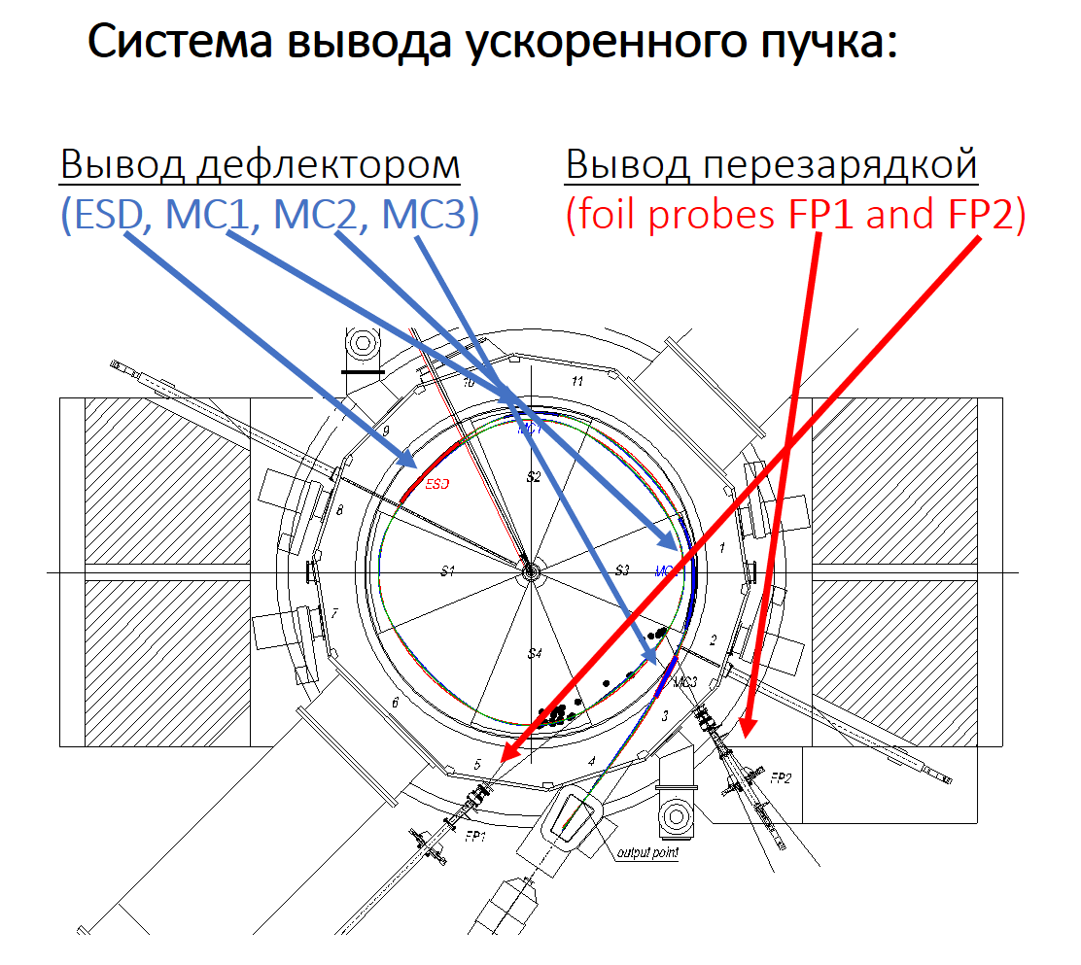

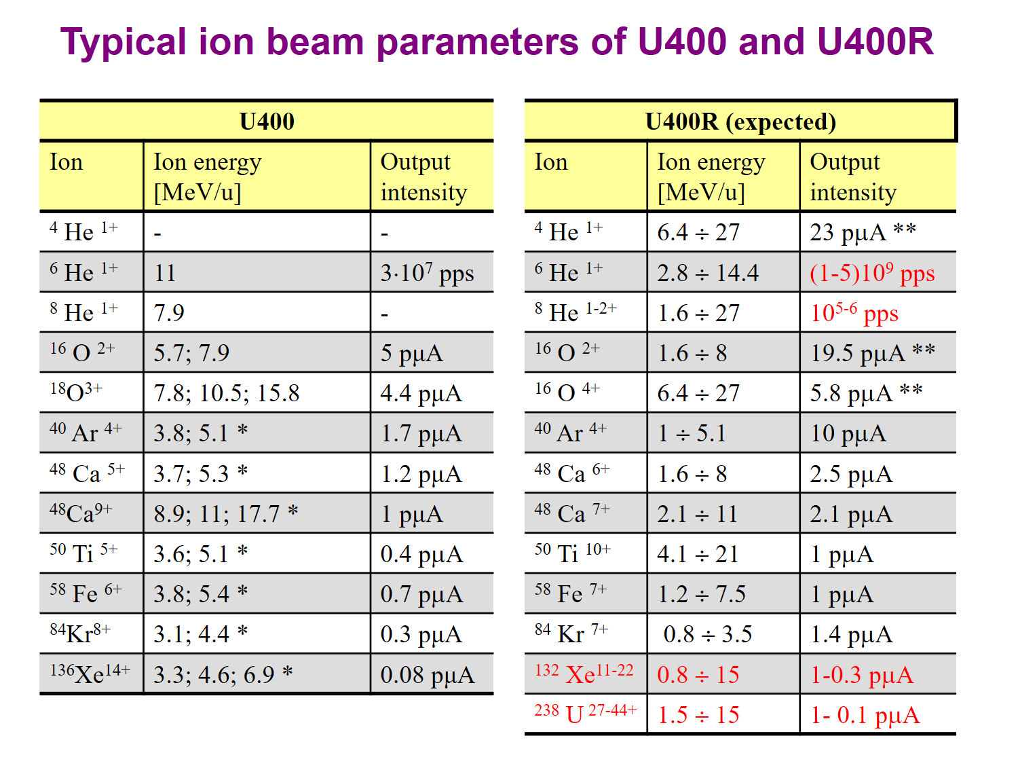
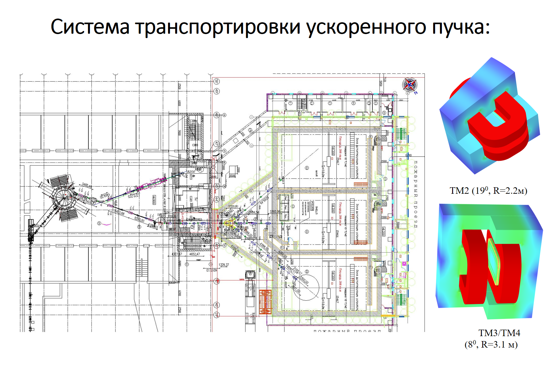
У-400 → У-400Р
21

Slide 22
Ускорительный комплекс ЛЯР
Суммарное время работы ускорителей ЛЯР (часов) | 2021 | 2022 | 2023 | 2024 | 2025 (до 1-го июля)
 | 15065 | 16834 | 16583 | 14405 | 8161
DС-140
New experimental hall U-400R
Начало пусконаладочных работ
конец 2025
DC-280
U-400
Mt-25
U-400M
22
Notes:
New experimental hall is in the stage of building completion

Slide 23
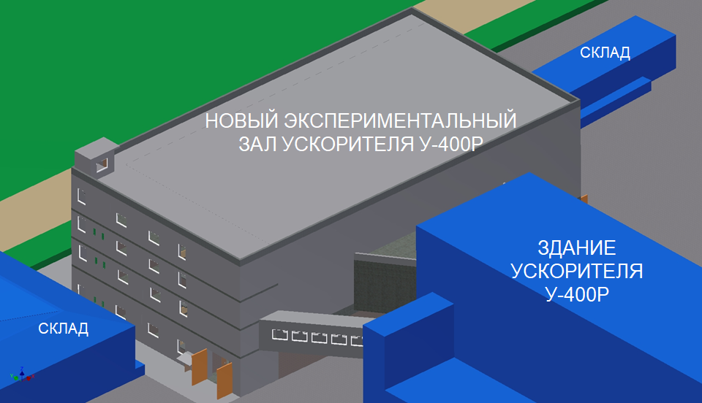
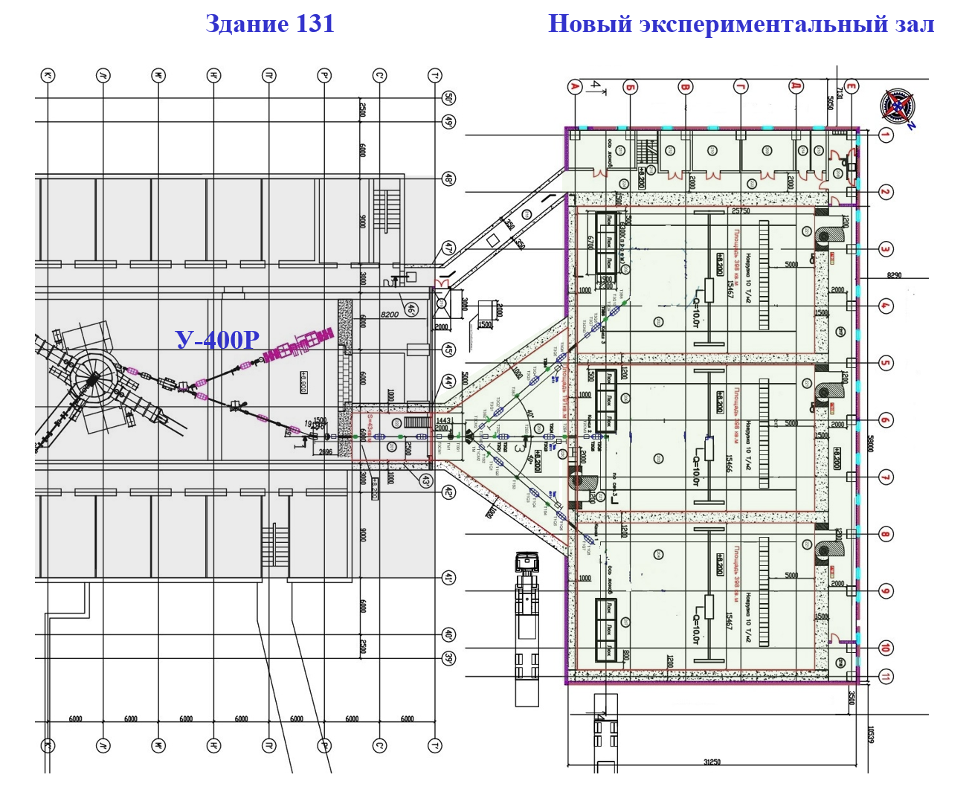
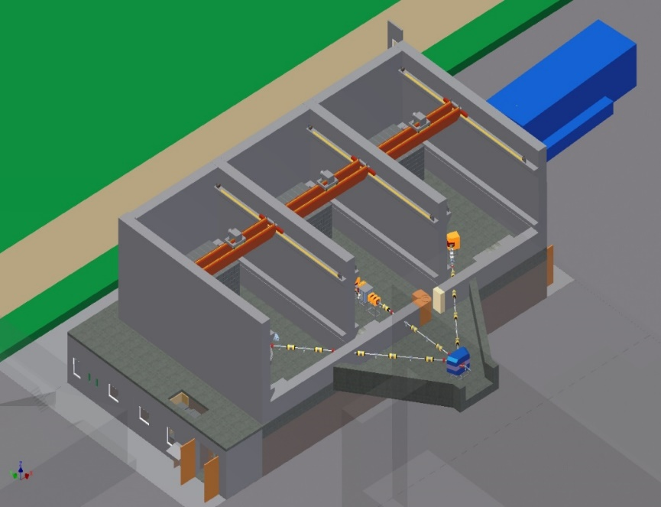
The building computer model
Новый экспериментальный зал У-400Р
Здание будет иметь 4 этажа:
1-й этаж:
технологические системы;
2-й этаж:
саншлюз и выходы к физкабинам;
3-й этаж:
измерительные комнаты и серверные;
4-й этаж:
источники питания физустановок.
Площадь застройки здания: 2073 м² ; Общая площадь здания: 4565,7 м² ;
23

Slide 24

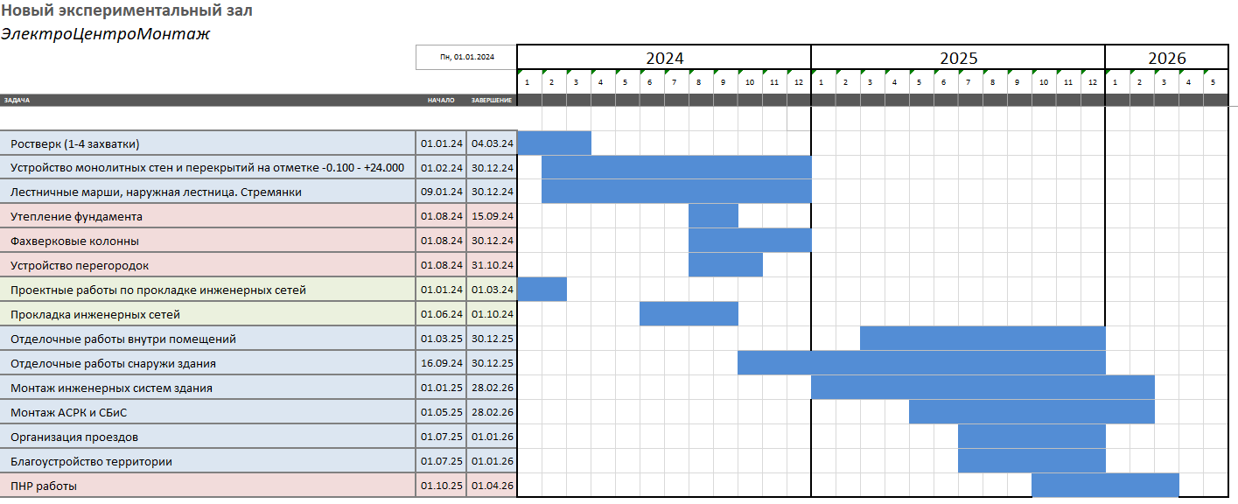
Новый экспериментальный зал У-400Р
24

Slide 25





Новый экспериментальный зал У-400Р
763 шт.
Бетон Б7.5: 200 м³
Бетон Б30: 2 571 м³
Металл: ~402 т
Завершение свайного поля 08.12.2023
Начало заливки ростверка 21.12.2023
Начало Май 2023 г.
Окончание Июль 2026 г.
Первая свая 27.07.23
Состояние на 08.04.2024
25

Slide 26




Новый экспериментальный зал У-400Р
Состояние на 25.06.2025
Начало Май 2023 г.
Окончание Июль 2026 г.
26

Slide 27



Planned U400R accelerator complex
Новый экспериментальный зал У-400Р
Создание новых экспериментальных установок
Здание 131
Новый экспериментальный зал
Спектрометр SCIF-D
реакции многонуклонных передач
квазиделение
быстрое деление
слияние-деление
образование остатков испарения
У-400 → У-400Р
УПИ
Спектрометр STAR
Поворотная платформа (угол +10º - +60º)
Изучение характеристик реакций многонуклонных передач и свойств распада нейтронобагатых изотопов
27

Slide 28


ПЕРЕХОД ОТ ЗДАНИЯ 131 К ЗДАНИЮ ЭКСПЕРИМЕНТАЛЬНОГО ЗАЛА (ЭЗ) У-400Р
участок проводки ионопровода (УПИ)
Здание 131
Линия сопряжения зданий
Здание НЭЗ У-400Р
Подъем пучка на 1770 мм
УПИ
Назначение УПИ:
Транспортировка ускоренного пучка
Транзит коммуникаций из зд. 131 в НЭЗ
Проектные работы выполнены
Срок реализации 6 месяцев

Slide 29









Прикладные работы
2500 + 2300 часов
Система облучения трековых мембран
Система облучения образцов
материаловедения
тесты электронных компонент (SEE test)
биологические образцы
Облучение в вакууме
Облучение в атмосфере
Облучение под углом
Нагрев и охлаждение образцов
HRTEM micrograph micrographs of latent tracks in Y₂Ti₂O₇ in EP450 ODS steel showing the amorphous nature of ion tracks
Исследуемый
образец
Контрольный
полимерный
детектор
29

Slide 30

Ускорительный комплекс ЛЯР
Суммарное время работы ускорителей ЛЯР (часов) | 2021 | 2022 | 2023 | 2024 | 2025 (до 1-го июля)
 | 15065 | 16834 | 16583 | 14405 | 8161
IC-100
New experimental hall U-400R
Остановлен 11.11.23
DC-280
U-400
Mt-25
U-400M
30
Notes:
New experimental hall is in the stage of building completion

Slide 31
Ускорительный комплекс ЛЯР
Суммарное время работы ускорителей ЛЯР (часов) | 2021 | 2022 | 2023 | 2024 | 2025 (до 1-го июля)
 | 15065 | 16834 | 16583 | 14405 | 8161
DС-140
New experimental hall U-400R
Начало пусконаладочных работ
конец 2025
DC-280
U-400
Mt-25
U-400M
31
Notes:
New experimental hall is in the stage of building completion

Slide 32

Ускорительный комплекс для прикладных исследований ДЦ-140
Энергия 4,8 МэВ/нуклон |  |  |  | Энергия 2,214 МэВ/нуклон
Ион | A/Z | I, мкА |  | Ион | A/Z | I, мкА
²⁰⁹Bi³⁸⁺ | 5,5 | 20,67 |  | ²⁰⁹Bi²⁶⁺ | 8,038 | 0,416
¹⁹⁷Au³⁶⁺ | 5,472 | 19,58 |  | ¹⁹⁷Au²⁴⁺ | 8,208 | 3,84
¹³²Xe²⁵⁺ | 5,28 | 13,6 |  | ¹⁵⁸Gd²⁰⁺ | 7,9 | 3,2
⁸⁶Kr¹⁶⁺ | 5,375 | 8,7 |  | ¹⁴²Nd¹⁸⁺ | 7,889 | 2,88
⁵⁶Fe¹¹⁺ | 5,091 | 5,98 |  | ¹³²Xe¹⁶⁺ | 8,25 | 2,56
⁴⁰Ar⁸⁺ | 5 | 4,35 |  | ⁹⁸Mo¹²⁺ | 8,167 | 1,92
¹⁶O³⁺ | 5,333 | 1,63 |  | ⁹⁰Zr¹¹⁺ | 8,182 | 1,76
²²Ne⁴⁺ | 5,5 | 2,18 |  | ⁸⁶Kr¹¹⁺ | 7,818 | 1,76
²⁰Ne⁴⁺ | 5 | 2,18 |  | ¹⁶O²⁺ | 8 | 0,32
Общая схема циклотрона ДЦ-140.
Задачи комплекса:
Материаловедение
SEE тесты
Трековые мембраны

Slide 33



Циклотрон ДЦ-140
Размещение оборудования комплекса
в существующем здании 101
33

Slide 34




Циклотрон ДЦ-140
30.01.23
Монтаж основного магнита ДЦ-140
21.06.23

Slide 35




Циклотрон ДЦ-140 строительные работы
Остановка УУ ИЦ-100 11.11.2023
ООО «МАСТЕРПРОМ»
03.05.24

Slide 36



Циклотрон ДЦ-140 строительные работы
ООО «МАСТЕРПРОМ»
Комната управления,
Зал ускорителя,
Помещения установок
Схема размещения УК ДЦ-140
28.06.24
Помещение размещения инженерных систем

Slide 37




Циклотрон ДЦ-140 подготовка оборудования
Источник ионов DECRIS-5M (18ГГц)
Холодные измерения частоты резонаторов ускоряющей системы
8.632 МГц
Ион | 4+ | 8+ | 16+ | 17+ | 20+ | 26+ | 29+ | 37+
 | ток (мкА-частиц)
²⁰Ne | 140 | - | - | - | - | - | - | -
⁴⁰Ar | - | 102 | - | - | - | - | - | -
⁴⁰Ar+⁴He | - | 111 | - | - | - | - | - | -
⁸⁴Kr | - | - | - | 3,3 | - | - | - | -
⁸⁴Kr+O₂ | - | - | - | 12,7 | - | - | - | -
⁸⁴Kr+20Ne | - | - | 100 | - | - | - | - | -
¹³²Xe | - | - | - | - | 7,5 | 3,9 | - | -
²⁰⁹Bi | - | - | - | - | - | - | 2,3 | 0,3

Slide 38



Циклотрон ДЦ-140 монтаж оборудования
Резонатор №1
Испытания вакуумной камеры циклотрона
7х10⁻⁶ Торр
Монтаж системы
аксиальной инжекции

Slide 39

ООО «МАСТЕРПРОМ»
Циклотрон ДЦ-140
12.12.23

Slide 40

2024 год.
Спасибо
за внимание

Slide 41



Development of
ion production methods
Ti ion production using SF₆ plasma*
ECR ion source plasma chamber
UHF
He + SF₆
Ti + F TiF_{x}
iThe ⁴⁸Ti ion spectrum, optimized for ⁴⁸Ti¹⁰⁺
Ti foil
Volatile compounds
*Production of multiply charged metallic ions by compact electron cyclotron
resonance ion source with SF₆ plasma Y. Saitoh et al.
REVIEW OF SCIENTIFIC INSTRUMENTS VOLUME 69, NUMBER 2 FEBRUARY 1998
*Recycling effect of germanium on ECR ion source P. Leherissier et al.
Nuclear Instruments and Methods in Physics Research B 211 (2003) 274–280
in progress
Screen with Ti foil after operation with SF₆ plasma
41

Slide 42









Development of
ion production methods
Production of high-intensity ion beams ⁴⁸Ti⁺¹⁰ at the DC-280 cyclotron
Axial injection system |  | Cyclotron |  | Transport channel (T0FC2), pµA
After separation (IFC2), pµA | Before injection (IFC3), pµA | R=400 mm, pµA | R=1770 mm, pµA
13,2 | 10,6 | 4,6 | 4,1 | 3,26
80,0%
 | 43,5%
 |  | 88,4%
 |  |  | 79,7%
24,5%
iThe ⁴⁸Ti ion spectrum, optimized for ⁴⁸Ti¹⁰⁺
11 hours
Separation of ¹⁹F⁴⁺ and ⁴⁸Ti¹⁰⁺ ions inside the DC-280 cyclotron
obtained
Accelerated beam stability ⁴⁸Ti⁺¹⁰

Slide 43


Development of
ion production methods
Получение пучков ⁴⁸Ti методом прямого распыления

Slide 44

Development of
ion production methods
High temperature evaporator
For refractory metals, the typical temperature to produce enough
vapor (0.001-0.1 torr) in ECR ions source is 1600~2000º C.

Slide 45




Development of
ion production methods
INDUCTIVE OVEN
Adaptation to DECRIS-PM
Thermocouple1500⁰С
Test Ni wire
obtained

